Slide 1
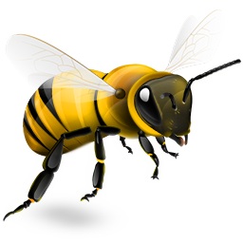
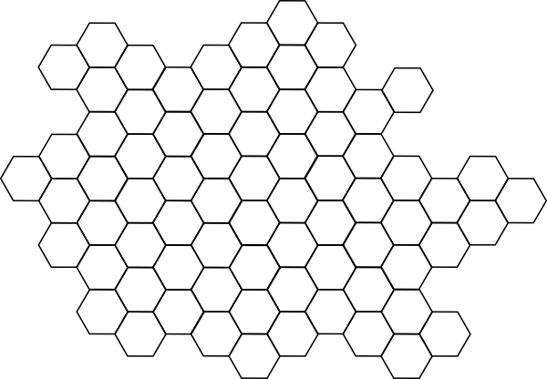
Beekeeper
A game about bees
-Olet mehiläsikuningatar, joka komentaa työläismehiläisiä, sekä tappajamehiläisiä
-Kerää lisää hunajaa ja puolusta pesää ihmisiltä ja karhuilta
-Peli loppuu jos pesä tuhoutuu
-Mitä enemmän hunajaa, sitä korkeampi pistemäärä

